Slide 1




PREPOZNAVANJE IN BOJ PROTI
dezinformacijam

Slide 2
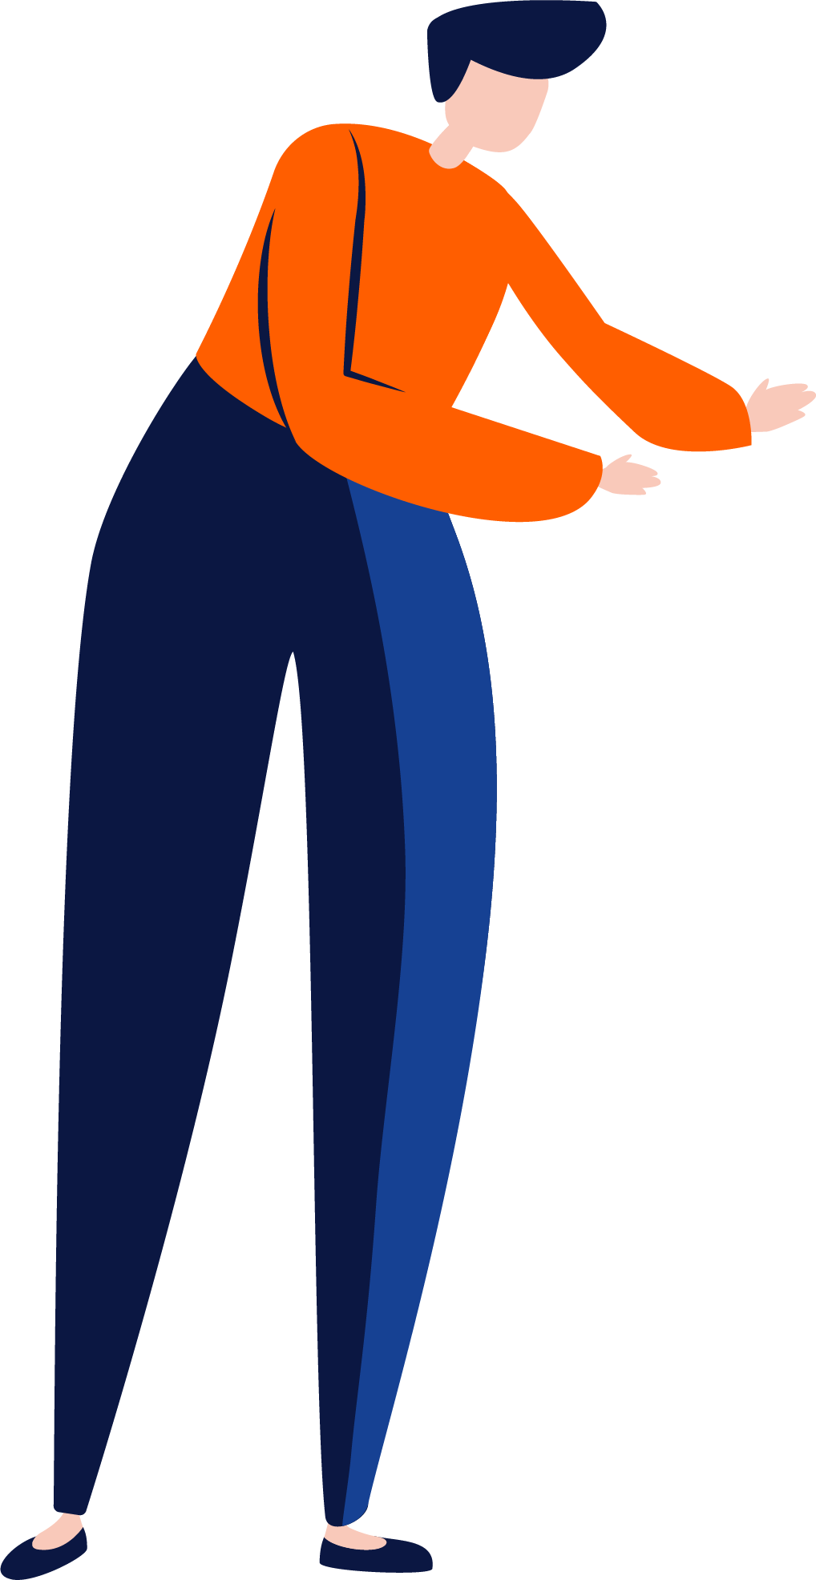


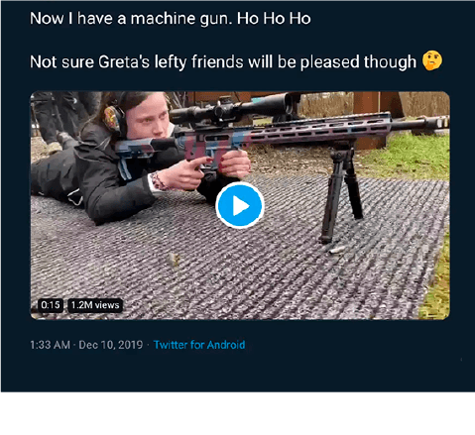
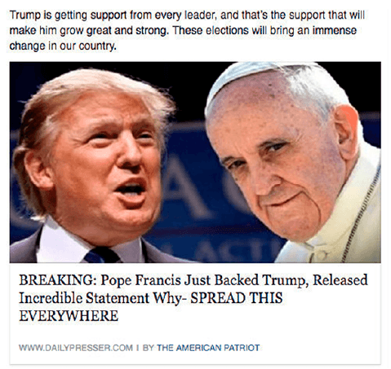
NEKAJ PRIMEROV
NEKDO NA TWITTERJU PRAVI:
NEKDO DRUG NA FACEBOOKU OBJAVI:
Greta drži mitraljez!
Papež podpira političnega voditelja!
Notes:
Katera objava je lažna?
Za začetek: začnimo s preprostim primerom, ki verjetno ne bo nikogar zavedel, vas bo pa morda nasmejal.
Vir: www.snopes.com
2

Slide 3
NEKAJ PRIMEROV
NAPAČEN NAPIS NAD SLIKO
VIR NE OBSTAJA
NERESNIČNO
NERESNIČNO
Slika je z računa drugega dekleta, ki je iz tega zornega kota videti kot Greta.
Dailypresser.com ni resnično spletišče z novicami, objava je bila popolnoma izmišljena.
Notes:
Včasih je težko ugotoviti razliko med resničnim in neresničnim.
Rešitev: obe objavi sta lažni.
Zavajajoča zgodba: podnebna aktivistka z orožjem? Gre za sliko druge osebe, za katero se iz tega kota zdi, da je Greta Thunberg (vira: www.snopes.com in https://factual.afp.com/el-video-de-una-mujer-disparando-no-muestra-greta-thunberg-sino-una-ingeniera-sueca).
Izmišljena novica: zgodba ni resnična in vir (dailypresser.com) preprosto ne obstaja.
3

Slide 4





UČNI NAČRT
RAZUMEVANJE DEZINFORMACIJ
2
1
DELO V SKUPINAH
ŠTUDIJE PRIMEROV
POVZETEK IN NAMIGI ZA VEČ INFORMACIJ
3
4
PREDSTAVITVE
IN RAZPRAVE
Notes:
Razumevanje dezinformacij – prosojnice 4–24
Delo v skupinah – prosojnica 25
Predstavitev in razprava – prosojnica 25
Povzetek in namigi za več informacij – prosojnice 26–34
4

Slide 5


RAZUMEVANJE DEZINFORMACIJ
Kaj
so dezinformacije
Kako
Primeri
delujejo dezinformacije
Primeri
Kako
bi se morali odzvati na dezinformacije
Priporočeni odzivi
Notes:
Pogovarjali se bomo o opredelitvah, tehnikah in nekaterih nasvetih o tem, kako enostavno prepoznati dezinformacije, se pred njimi zaščititi in pomagati drugim, da postanejo previdnejši.
5

Slide 6

1
KAJ SO DEZINFORMACIJE
TUJE VMEŠAVANJE
DEJAVNOSTI VPLIVANJA
DEZINFORMACIJE
NAPAČNE INFORMACIJE
DEJSTVA
MNENJA
SATIRA IN HUMOR
KAJ JE DEJSTVO?
KAJ JE FIKCIJA?
Notes:
KAJ SO DEZINFORMACIJE
Učni cilji:
najprej obravnavajte opredelitve in se naučite razlikovati med izrazi;
ocenite nevarnosti posamezne študije primera in razmislite, kako bi jo lahko uporabili kot dezinformacijsko navedbo;
poudarite pomen vrednot: spodbujanje svobode in pluralizma medijev, spoštovanje temeljnih pravic, kot je svoboda izražanja, brez „Ministrstva za resnico“.
Dijake vprašajte, ali vedo, kaj so dezinformacije. Primere, ki jih podajo, primerjajte z opredelitvijo. Ali bi nekatere od njih lahko uvrstili med dezinformacije?
Če je odgovor nikalen, kaj so? (Na primer neprijetne novice ali mnenja, trženje, napake ali nesporazumi.)
Mnenje ali dejstvo? Razlikujte med mnenjem in dejstvom.
Kaj je dejstvo? Dejstva je mogoče preveriti in podkrepiti z dokazi.
Kaj je mnenje? Mnenja temeljijo na prepričanju ali stališču, in ne na dokazih, ki jih je mogoče preveriti. Nekateri morda mislijo, da je ravno obratno.
Predlagana aktivnost (neobvezno): dijaki naj preberejo časopisni članek in označijo dele, pri katerih gre za mnenja, preverijo tiste, pri katerih naj bi šlo za dejstva z zanesljivim virom, in tiste, za katere se zdi, da so dejstva, vendar ne omenjajo virov. Razred naj predstavi svoje ugotovitve.
Neresnične informacije so povsod, vendar je treba dezinformacije razlikovati od drugih vrst neresničnih informacij, tj. napačnih informacij, na podlagi NAMERE:
dezinformacije so neresnične informacije, ki so ustvarjene in se delijo zato, da namerno povzročajo škodo. Primer: tvit o migrantih, ki v Evropi storijo kazniva dejanja, namenjen vnašanju razdora v družbi;
napačne informacije so neresnične informacije, ki jih delijo ljudje, ki se ne zavedajo, da so neresnične, in nočejo škoditi nikomur. Pogosto želijo le pomagati. Primer: ko teta na Facebooku deli članek ali mem, ki trdi, da česen ščiti pred COVID-19, ker meni, da so to koristne informacije, ne da bi se zavedala, da so neresnične;
dejavnosti vplivanja – usklajena prizadevanja za vplivanje na ciljno publiko, pri čemer se uporabljajo številna nezakonita in zavajajoča sredstva v podporo nasprotnikovim ciljem;
tuje vmešavanje – prisilna, zavajajoča in/ali nezakonita prizadevanja tujega državnega akterja ali njegovih agentov, da bi motili svobodno oblikovanje in izražanje politične volje, na primer med volitvami.
Dijaki morda poznajo tudi izraz „lažne novice“, vendar ne priporočamo njegove uporabe. Ko politiki neodvisne novinarje obtožujejo objavljanja „lažnih novic“, čeprav so zgolj kritični, je nekaj narobe. Ne želimo, da bi z izrazom „lažne novice“ delegitimizirali medije.
6

Slide 7

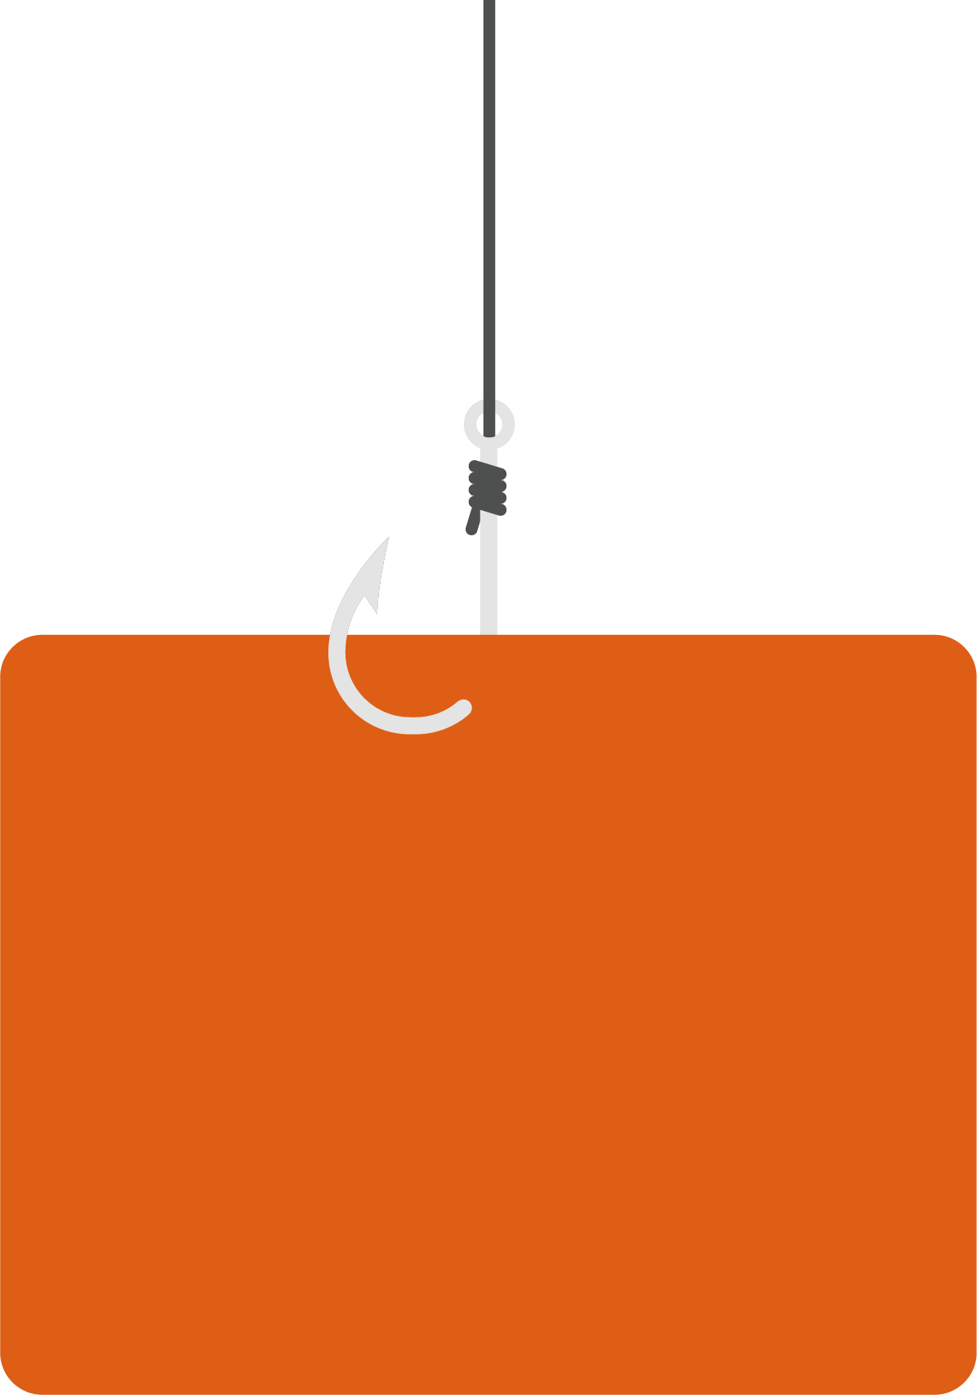
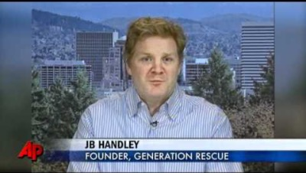
1
KAJ SO DEZINFORMACIJE – „PROTICEPILSKO“ GIBANJE
Lažni sklepi, socialna iluzija
Prevalitev krivde, dejanski razlogi
za avtizem so pozabljeni/niso analizirani
Dolgoročni vpliv: zmanjšanje
deleža cepljenja pomeni množično epidemijo pozneje
Notes:
Najprej predvajajte videoposnetek s prosojnice (https://www.youtube.com/watch?v=d8uRYqsu2W4).
Dolžina posnetka: 1 min in 40 s
Prepis (prevod):
---------------------------
(brano besedilo)
Za milijone družin, ki se spopadajo z avtizmom, je bil to možen odgovor na njihove težave. Prelomna medicinska študija, ki povezuje cepljenje otrok s to motnjo. Vendar to študijo zdaj označujejo za „zavajajočo“, nekateri pa celo trdijo, da gre za dovršeno prevaro.
(Fiona Godlee, urednica, British Medical Journal)
Že od vsega začetka smo vedeli, da je študija slaba. Pritegnila je ogromno medijske pozornosti. Vsi dokazi, vse epidemiološke študije, tiste, ki so proučevale skupine krvničk pri otrocih, so temu nasprotovale in trdile, da dokazov o povezavi ni.
(brano besedilo)
Članek Andrewa Wakefielda in njegovih kolegov iz leta 1998 je bil tisti, ki je prestrašil paciente, zaradi česar so se znižale stopnje imunizacije po vsem svetu. Wakefield je trdil, da je bilo 12 otrok normalnih, dokler niso prejeli standardnega cepiva proti ošpicam, mumpsu in rdečkam.
Vendar je bil njegov članek pozneje umaknjen, nov pregled pa je pokazal, da so Wakefield in njegovi kolegi v svojih študijah spremenili dejstva o pacientih. Toda Wakefield ima kljub temu še vedno podpornike – eden od njih je Jamie Handley, oče avtističnega sina.
(J. B. Handley, ustanovitelj, Generation Rescue)
Znano je, da cepiva povzročajo možganske poškodbe, zato ni treba biti znanstvenik, da bi pomislili na to: otrok je bil naročen na cepljenje, bil je normalen, po cepljenju pa je neznansko trpel. In te zadeve nekaterim otrokom povzročijo možganske poškodbe. Zato smo vsi še vedno tukaj in zadeva še ni bila ustrezno znanstveno proučena.
(brano besedilo)
Wakefieldu so maja lani odvzeli pravico do opravljanja zdravniškega poklica v Veliki Britaniji. Od takrat druge študije niso pokazale povezave med cepljenjem proti OMR in avtizmom.
Wakefield ni bil na voljo za komentar. Rosenson, Associated Press.
---------------------
Izhodišče za pogovor:
Družba zahteva, da ljudje v akademskih ustanovah upoštevajo visoke akademske standarde, zato je treba razumeti, zakaj so ti standardi nujni. Ta en sam znanstveni članek, ki je bil večkrat ovržen, je eden od največjih razlogov za pojav proticepilskega gibanja in za to, da je tudi danes še vedno razširjeno. Čeprav so bile navedbe v članku napačne, je članek dobil dovolj medijske pozornosti, da je škodljivo vplival na to, kako javnost dojema cepiva, za katera se je večkrat izkazalo, da so varna in učinkovita.
Vsakdo ima pravico do svobode govora, vendar to ni isto, kot imeti pravico do namernega širjenja laži, zlasti kadar lahko škodujejo javnemu zdravju.
Zakaj je ta teorija slaba:
Ljudje si želijo hitro povezati informacije, tudi če so njihove povezave v nasprotju z znanstvenimi spoznanji.
Prenos krivde pomaga prikriti potencialne dejavnike, kot so individualna odgovornost ali dokazani razlogi za razvoj avtizma. Na primer, avtizem se običajno diagnosticira približno takrat, ko so otroci cepljeni s cepivom proti OMR (tj. proti ošpicam). Ljudje, ki raje verjamejo, da je njihov otrok dobil avtizem, namesto da bi sprejeli, da niso mogli vplivati na diagnozo, to dejstvo običajno ignorirajo.
Če se bo ta lažna zgodba široko razširjala, bi lahko vplivala na spremembo sistema cepljenja. Številni ljudje bi lahko po nepotrebnem izgubili imunost na resne bolezni.
7

Slide 8


1
KAJ SO DEZINFORMACIJE – ZGODBA O TEM, DA 5G POVZROČA KORONAVIRUS
SVOBODA IZRAŽANJA
POŠKODOVANJE POSTAJ 5G
PREVIDNOST GLEDE
VPLIVOV NA ZDRAVJE
KOMUNIKACIJSKA
OMREŽJA NE DELUJEJO
NAPAČNO POVEZOVANJE
COVID-19 Z
OMREŽNIMI TEHNOLOGIJAMI
Notes:
Od začetka pandemije COVID-19 se po družbenih medijih širijo številne nejasne informacije. Mnoge od njih povezujejo tehnologije 5G s širjenjem koronavirusa. Po eni strani ima vsakdo pravico do svobodnega izražanja in ni slabo, če smo previdni ali celo skeptični glede novih tehnologij in njihovega vpliva na naše življenje in zdravje.
VENDAR ima ta teorija škodljive posledice v resničnem svetu, kot so požiganje telekomunikacijske infrastrukture in fizični napadi na delavce, ki jo nameščajo.
Zakaj je ta teorija slaba:
uničevanje v resničnem svetu: požigalci požigajo bazne postaje po vsej Evropi;
nedelovanje telekomunikacijskih omrežij, saj so bile številne uničene in vandalizirane postaje namenjene storitvam 3G in 4G, od katerih je javnost odvisna;
zaposlene v telekomunikacijah so na ulici nadlegovali zaradi polaganja kabla iz optičnih vlaken za tehnologijo 5G ali nameščanja drugih vrst telekomunikacijske infrastrukture.
„Ko se ljudje počutijo ogrožene ali čutijo, da nimajo nadzora, ali poskušajo pojasniti velik, pomemben dogodek, so bolj ranljivi ali nagnjeni k temu, da ga poskušajo pojasniti s teorijo zarote. Čeprav to ni ravno smiselno, imajo ljudje večji občutek nadzora, če si predstavljajo, da se stvari ne dogajajo naključno, temveč pod nadzorom skrivnostnih skupin in agencij. Naključnost je za ljudi zelo neprijetna.“ John Cook, strokovnjak za napačne informacije na Centru za komuniciranje o podnebnih spremembah Univerze George Mason
8

Slide 9

1
KAJ SO DEZINFORMACIJE – PITJE TOPLE VODE UNIČI KORONAVIRUS
ODVRAČANJE POZORNOSTI
OD RESNIČNIH NAČINOV,
KAKO SE ZAŠČITITI
(umivanje rok, omejevanje socialnih stikov,
obrazna maska)
PITJE TOPLE VODE
NE POVZROČA
FIZIČNE ŠKODE
LAŽEN OBČUTEK ZAŠČITE
PRED KORONAVIRUSOM
STRAH IN NEGOTOVOST LJUDI
SE IZRABLJATA ZA ŠIRJENJE
NEZNANSTVENIH INFORMACIJ
Notes:
Izhodišče za pogovor:
– Ljudje se zaradi neprimernih zdravstvenih nasvetov morda ne bodo zdravili ali pa bodo pod- ali precenjevali nekatere bolezni. Ta slika v zvezi s COVID-19 je dober primer. To je izvirnik, ki ste ga nekateri od vas morda videli v družbenih medijih ali celo v nekaterih pogovorih v aplikaciji WhatsApp: https://factcheck.afp.com/gargling-warm-salt-water-or-vinegar-does-not-prevent-coronavirus-infection-health-experts-say
Zakaj je ta teorija slaba:
V tem primeru sporočanje ljudem, naj pijejo toplo vodo, ni zelo nevarno, a kaj, če gre za dezinformacije o pitju tekočine, ki je za nas pravzaprav zelo nevarna, na primer belila?
Študija v American Journal of Tropical Medicine and Hygiene je dejansko pokazala, da so dezinformacije in napačne informacije o koronavirusu povzročile smrt vsaj 800 ljudi, morda tudi več (do avgusta 2020), ter hospitalizacijo približno 6 000 ljudi. V študiji so proučevali govorice, stigmo in diskurze teorij zarote, povezane s COVID-19, ki krožijo po spletu, ter njihov vpliv na javno zdravje.
Pogosto se te neresnične informacije širijo nenamerno, v številnih drugih primerih pa jih razširjajo viri, ki poskušajo pridobiti več klikov z objavljanjem naslovov in zgodb, skrbno oblikovanih tako, da pritegnejo pozornost (novinarstvo, ki deluje na podlagi „vabe za klik“, npr. „Znanstveniki pravijo, da bi bilo to starodavno zdravilo lahko odgovor za zdravljenje raka. Kliknite tukaj, če želite prebrati več!“), ali celo zlonamerni akterji, ki poskušajo sejati kaos, zmedo in onesnaževati informacijsko okolje s številnimi, pogosto nasprotujočimi si navedbami.
9

Slide 10
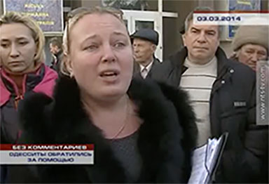
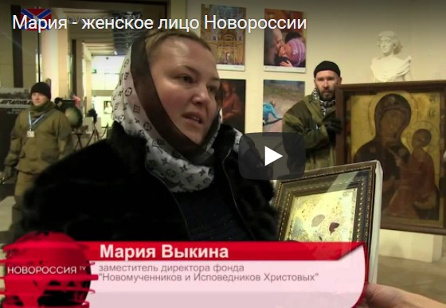
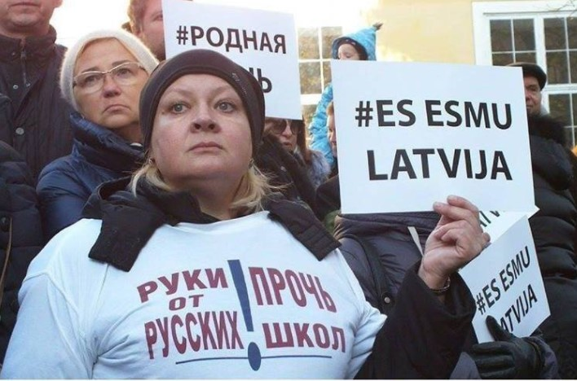
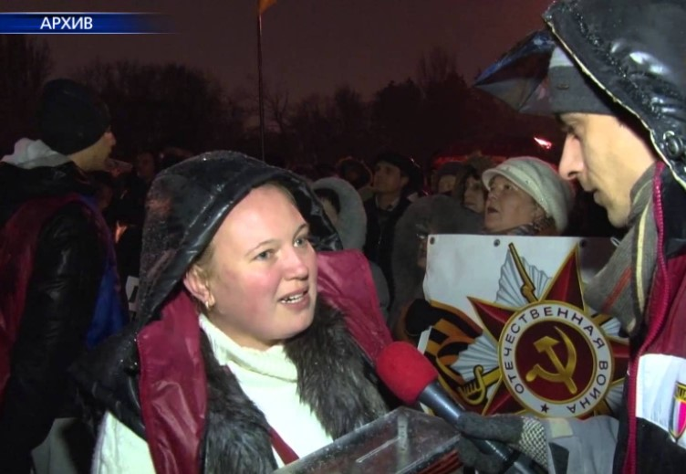
1
KAJ SO DEZINFORMACIJE – ISTA OSEBA SE IZDAJA ZA RAZLIČNE PRORUSKO USMERJENE DRŽAVLJANKE
Sem Maria, mati s prebivališčem na Krimu
Zdaj sem podpredsednica
kulturne fundacije
v Lugansku
Zdaj sem rusko govoreča prebivalka Rige v Latviji
Zdaj živim
v Harkovu v Ukrajini
RESNIČNA OSEBA, UPORABLJENA KOT IGRALKA V LAŽNI ZGODBI
Notes:
Najprej predvajajte videoposnetek s prosojnice (https://www.youtube.com/watch?v=9jnq3MRLsEU).
Dolžina posnetka: 40 s (od 2 min in 51 s do 3 min in 31 s)
Prepis (prevod):
---------------------------
(Maria, ki trdi, da je prebivalka Odese, ki se je udeležila shoda v Sevastopolu na Krimu 3. marca 2014)
(odlomek je z NTS – krimska televizijska postaja odlomek predvaja kot poročilo z javnega shoda)
//
Učitelji iz šole kličejo in prosijo za zaščito.
Moji otroci se učijo v ruski šoli, jaz pa sem v svetu staršev.
Pridem v šolo in otroci me vprašajo: „Ali bomo tudi mi šli zdaj v zapor zaradi učenja ruskega jezika in pogovarjanja v ruščini?“
Da bi vas lahko nagovorili, smo morali izklopiti mobilni telefon in odstraniti baterije.
Začelo se je obsežno preganjanje – res je grozno.
---------------------------
//
Različni videoposnetki z istimi udeleženci:
https://www.youtube.com/watch?v=Onui6ivzf4o (Harkov)
https://www.youtube.com/watch?v=9jnq3MRLsEU (Sevastopol)
https://www.youtube.com/watch?v=mYlDRUnzvsc („referendum“ na Krimu)
https://www.youtube.com/watch?v=3YM-Og-g_jY (Kijev)
https://www.youtube.com/watch?v=x4jWXVQ-Jog (Lugansk) > videoposnetek ni na voljo
https://www.youtube.com/watch?v=JzcBu28nqV0 (Krivi Rog)
Izhodišče za pogovor:
– avtorji propagande morajo poskrbeti, da je njihovo sporočilo dosledno, zato se poklicni igralci predstavljajo kot različni čustveno ganljivi liki;
– uporaba resničnih primerov se ne bi zdela tako radikalna, saj bi bili argumenti uravnoteženi in končni vpliv na gledalca bi bil objektiven. Namesto tega je tukaj ustvarjeno sovraštvo proti boju za ukrajinsko neodvisnost in njegovim podpornikom.
Zakaj je ta teorija slaba:
Lažne informacije se uporabljajo za blatenje nasprotnikov, ne glede na dejansko stanje.
Skrajni (lažni) opis situacije je prikazan kot resničen, kar spodbuja maščevalen odziv.
Pri čustveni manipulaciji se različne družbene skupine uporabijo kot posreden argument za podpiranje „skrajnih protiukrepov“.
10

Slide 11
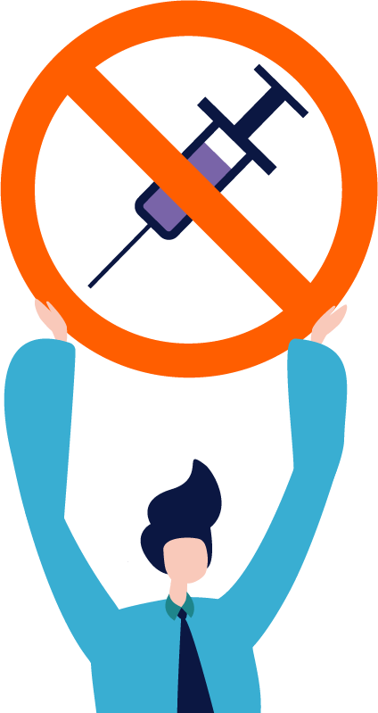

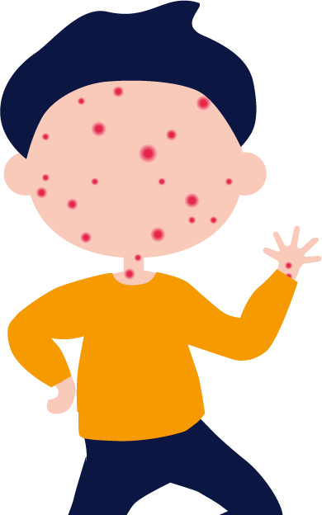
2
KAKO DELUJEJO DEZINFORMACIJE – PROCES ŠIRJENJA DEZINFORMACIJ I
VERJETI
PODPIRATI
UKREPATI
Notes:
KAKO DELUJEJO DEZINFORMACIJE
Učni cilji:
razumevanje glavnih akterjev, vedenj in vsebin, značilnih za dezinformacije;
razumevanje, da tisti, ki širijo dezinformacije, pogosto poskušajo vzbuditi čustvene odzive pri bralcih;
razumevanje, da smo vsi v nevarnosti zaradi dezinformacij; razprava o tem, zakaj so dezinformacije nevarne.
Opis:
– Kdaj začnemo v nekaj verjeti in kdaj smo se pripravljeni dodatno potruditi, da bi nekaj podprli?
– Širjenje dezinformacij je proces – ne zgodi se hitro.
– Poročilo o lažni raziskavi, ki cepivo proti ošpicam povezuje z avtizmom, je bilo objavljeno leta 1998→. Lažna raziskava spodbuja strah pred cepljenjem, zaradi česar se je povečalo število primerov ošpic.
– Motivacija, da se podpre neka zamisel/gibanje za politično ali finančno korist.
– Dijaki naj razmislijo o tem, kako dejanska razprava ni mogoča, če vsi ne morejo sprejeti informiranih odločitev, ki temeljijo na dejstvih; čeprav so vsa mnenja sprejemljiva, širjenje laži ni.
11

Slide 12








2
KAKO DELUJEJO DEZINFORMACIJE – PROCES ŠIRJENJA DEZINFORMACIJ II – EVROPSKE VREDNOTE
EVROPSKE VREDNOTE
ZDRUŽENA V
RAZNOLIKOSTI
Notes:
Izhodišče za pogovor:
Pretirano poudarjanje razlik je orodje za oslabitev skupnosti.
Težje je spodkopati močno skupnost, ki združeno stoji za skupnimi vrednotami in skupno identiteto.
12

Slide 13
2
KAKO DELUJEJO DEZINFORMACIJE – PROCES ŠIRJENJA DEZINFORMACIJ II – EVROPSKE VREDNOTE
Nezaupanje in
sumničavost se povečujeta
Zaupanje v vrednote, kot sta demokracija in enakost, počasi izginja
EVROPSKE VREDNOTE
ZDRUŽENA V
RAZNOLIKOSTI
Notes:
Zato se dezinformacije uporabljajo za vnašanje razdora med ljudi in pretirano poudarjanje notranjih razlik.
Tisti, ki širijo dezinformacije, želijo razdvojiti naše družbe in spodbujati diskurz „mi proti njim“.
Ko nekdanji prijatelji ne držijo več skupaj, se je veliko lažje boriti z vsako manjšo skupino posebej.
Vendar velik del napredka civilizacije temelji na sklepanju kompromisov med interesi različnih skupin.
13

Slide 14
2
KAKO DELUJEJO DEZINFORMACIJE – PROCES ŠIRJENJA DEZINFORMACIJ II – EVROPSKE VREDNOTE
VLADATA ZMEDENOST IN NEODLOČNOST
PROTIEVROPSKE VREDNOTE SE KREPIJO
EVROPSKE VREDNOTE
ZDRUŽENA V
RAZNOLIKOSTI
Notes:
Dezinformacije lahko ogrozijo vsakega od nas. So nevaren pojav, ki lahko:
– širi nezaupanje v javne institucije, kar lahko privede do politične apatičnosti ali radikalizacije;
– širi nezaupanje v znanstvene in zdravstvene informacije, kar ima lahko resne zdravstvene posledice.
14

Slide 15
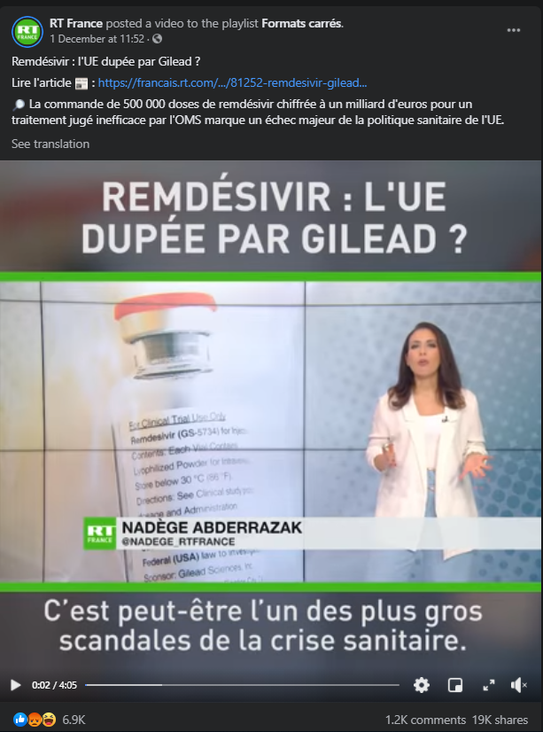
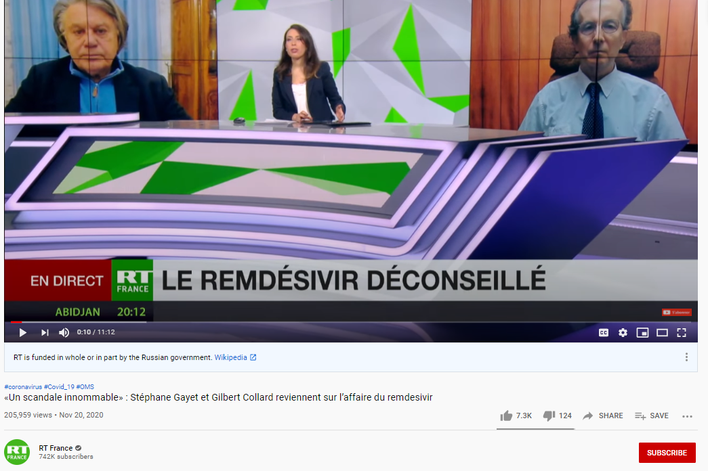
2
KAKO DELUJEJO DEZINFORMACIJE – PROCES ŠIRJENJA DEZINFORMACIJ II – PROTI EU: INFORMATIVNI PROGRAM RUSSIA TODAY
Notes:
Mediji, ki so pod nadzorom države, kot je Russia Today, so „običajni osumljenci“, ko gre za vire širjenja dezinformacij, zlasti z namenom zbujanja nezaupanja in ustvarjanja razdora v EU in na Zahodu. Pogosta taktika akterjev, ki širijo dezinformacije, zlasti tistih, povezanih s Kremljem, je sejati nezaupanje v demokratične institucije in škodovati Evropski uniji z namernim polnjenjem informacijskega prostora z lažnimi navedbami. V prikazanem primeru se prispevek programa Russia Today osredotoča na remdesivir, ki je bil v EU julija 2020 odobren za zdravljenje COVID-19 pri odraslih in mladostnikih od 12. leta starosti s pljučnico, ki potrebujejo dodatni kisik. Proruski mediji so objavili več zavajajočih prispevkov, po katerih naj bi EU kupila velike zaloge remdesivirja, ki naj bi ga Svetovna zdravstvena organizacija označila za neučinkovito zdravilo. V teh prispevkih so potezo EU označili za velik neuspeh zdravstvene politike EU in „enega od največjih škandalov zdravstvene krize“. V resnici je po navedbah Svetovne zdravstvene organizacije malo gotovosti glede rezultatov tega zdravila in z dokazi ni bilo ugotovljeno, da remdesivir nima nikakršnih koristi. Priporočilo je pogojno; takšno priporočilo se izda, kadar so dokazi o koristih in tveganjih določenega posega manj gotovi.
Gre za široko razširjeno metodo, ki jo zlonamerni akterji uporabljajo za širjenje dezinformacij zaradi političnih ali finančnih koristi. Najpogosteje je njihov cilj škodovati EU/Zahodu, pri čemer njune politike in vrednote predstavljajo kot neuspešne, s tem pa spodkopavajo zaupanje ljudi v institucije in organe, ki sodelujejo pri sprejemanju takih odločitev. S poudarjanjem informacij, kakršne so podane v prispevku iz tega primera, akterji, ki širijo dezinformacije, ustvarjajo dodatno zmedo v že tako negotovih razmerah, zaradi česar javnost pogosto preneha upoštevati navodila nacionalnih organov in znanstvenih strokovnjakov.
Viri: https://www.youtube.com/watch?v=e7jiPDxxx3o&ab_channel=RTFrance
https://www.who.int/news-room/feature-stories/detail/who-recommends-against-the-use-of-remdesivir-in-covid-19-patients
https://www.ema.europa.eu/en/news/update-remdesivir-ema-will-evaluate-new-data-solidarity-trial
15

Slide 16
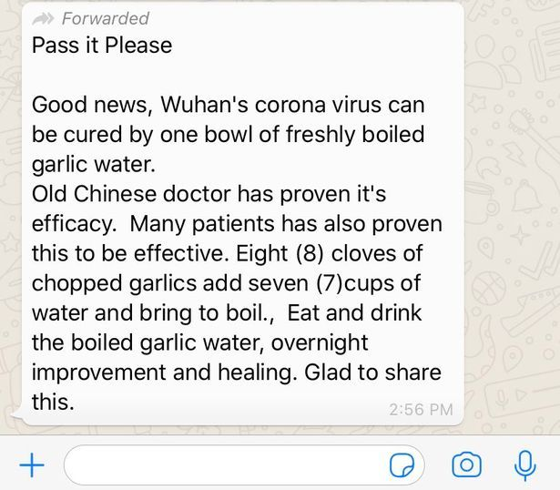
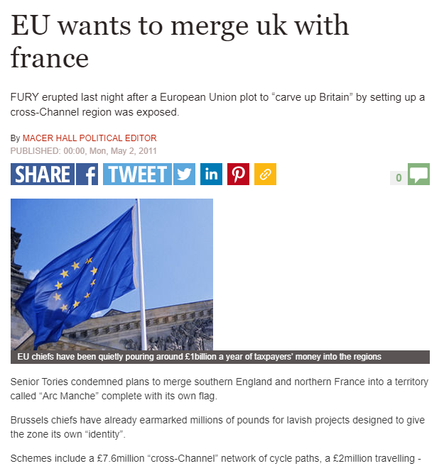
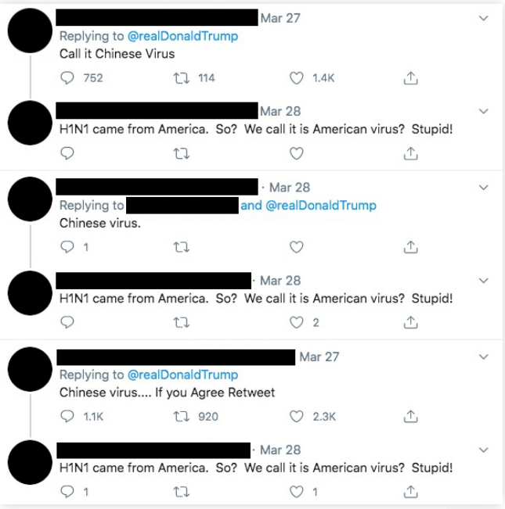
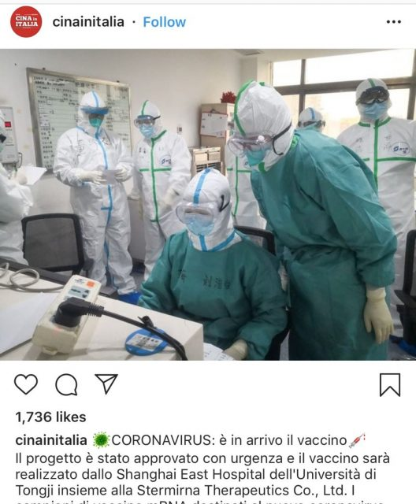
2
KAKO DELUJEJO DEZINFORMACIJE – PROCES ŠIRJENJA DEZINFORMACIJ II – EVROPSKE VREDNOTE
Notes:
Ne glede na to, ali je cilj tistih, ki širijo določene dezinformacijske navedbe, politična ali finančna korist, imajo družbeni mediji izjemno vlogo pri krepitvi ali zaustavitvi širjenja dezinformacij. Pogovarjajte se o naslednjih točkah:
družbene medije uporabljajo vsi, vključno z nami in vsemi, ki jim zaupamo, kot so naši prijatelji in družina. Zato moramo biti zelo previdni glede informacij, ki jih vidimo/prejmemo. Glejte zgornji primer sporočila v aplikaciji WhatsApp, ki vsebuje popolnoma neresnične informacije o neobstoječem zdravilu za koronavirus (levo);
vaba za klike (ustvarjanje dobička s kliki) > naslovi ali slike/videoposnetki so namerno privlačni in skrivnostni, da nanje klikne več ljudi. Ali se spomnite članka „Pope endorsing Trump“ (Papež podpira Trumpa) od prej? Glejte tudi zgornji primer o EU, ki naj bi želela združiti Združeno kraljestvo in Francijo (na sredini levo);
povsem izmišljene zgodbe, kot je zgornja objava na Instagramu iz aprila 2020 o iznajdbi cepiva proti koronavirusu, čeprav takrat takega cepiva še ni bilo niti se še niso začele napredne raziskave zanj (desno);
umetno povečanje vpliva > zagotovitev, da zgodba ali navedba postane viralna, in sicer z nepristnimi sredstvi: lažnimi profili in boti, ki objave zasujejo s komentarji in jih delijo, da bi se bolje prijele. Profili, namerno ustvarjeni tako, da so videti kot „vsakdanji“ ljudje z opisi običajnih služb in hobijev, vendar se v celoti upravljajo umetno ali v trolarnah. Zgornji primer prikazuje odgovore na objave z različnih računov na Twitterju, pri čemer je uporabljen podoben diskurz ali enako besedilo, kar kaže na usklajeno sporočanje. Vir: poročilo inštituta za strateški dialog in zavezništva za zagotovitev demokracije – https://www.isdglobal.org/wp-content/uploads/2020/08/ISDG-proCCP.pdf;
uporaba posnetkov zunaj konteksta: primeri so na voljo na naslednjih prosojnicah. Zelo pogosta tehnika širjenja dezinformacij je ponovna uporaba starejših posnetkov (pogosto nazornih ali pretresljivih) za trenutni dogodek ali v povsem drugačnih okoliščinah.
Več informacij: https://www.cits.ucsb.edu/fake-news/spread
16

Slide 17

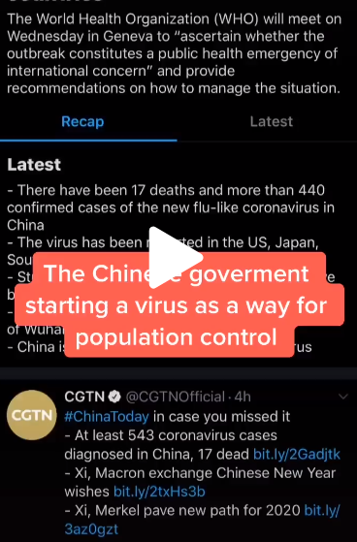
2
KAKO DELUJEJO DEZINFORMACIJE – VLOGA DRUŽBENIH MEDIJEV
VLOGA DRUŽBENIH MEDIJEV
Notes:
TikTok, aplikacija za deljenje kratkih videoposnetkov, je v izjemno hitrem času pridobila veliko novih uporabnikov, zlasti med najstniki. A ob vse večji priljubljenosti tako v Evropi kot v Združenih državah Amerike se na omrežju TikTok pojavljajo tudi številne lažne vsebine, ki so pogosto povezane s politiko, pa tudi objave proti cepljenju in napačne informacije o podnebnih spremembah, vključno z napadi na švedsko okoljsko aktivistko Greto Thunberg.
V začetku tega leta se je na tem omrežju pojavilo več videoposnetkov, ki so širili neosnovane trditve in teorije zarote o izbruhu koronavirusa.
Videoposnetki, kot je ta v zgornjem primeru, ki so imeli skupaj na tisoče ogledov, so trdili, da je „kitajska vlada sprožila virus, da bi nadzirala prebivalstvo“ ali da je izbruh „v resnici vladni biokemični napad“, katerega cilj je zamotiti ljudi. Glede na trditve iz nekega drugega videa naj bi bili „ljudje prepričani, da se je Kitajska odločila ‚po nesreči‘ sprostiti virus, da bi nadzirala prebivalstvo“.
TikTok je od takrat razvil jasne smernice za boj proti zavajajočim informacijam, vključno z napačnimi zdravstvenimi informacijami, na tej platformi, toda vsi uporabniki te aplikacije vedo, kako hitro se lahko začnejo in širijo novi trendi, oznake in izzivi, zato je potrebna pozornost pregledovanju in deljenju vsebin.
Vira: https://www.poynter.org/fact-checking/2019/misinformation-makes-its-way-to-tiktok/
https://www.mediamatters.org/fake-news/tiktok-hosting-videos-spreading-misinformation-about-coronavirus-despite-platforms-new
17

Slide 18

2
KAKO DELUJEJO DEZINFORMACIJE – KAKO JE MOGOČE MANIPULIRATI Z VSEBINO?
Notes:
Ta videoposnetek si oglejte zelo natančno – deluje zelo resnično, kajne? Ni presenetljivo, da papež med obiskom Združenih držav Amerike ni izvedel trika s prtom in da je ta posnetek v celoti ponarejen: to imenujemo „globoki ponaredek“. Tukaj je primerjava z izvirno različico: https://www.youtube.com/watch?v=ABy_1sL-R3s&feature=emb_title
Globoki ponaredki so današnja različica programa Photoshop: z umetno inteligenco ustvarjajo nove posnetke (slike, videoposnetke, glasovne posnetke), ki prikazujejo dogodke, izjave ali dejanja, ki se v resnici niso nikoli zgodili. Rezultati so lahko precej prepričljivi. Globoki ponaredki se od drugih oblik neresničnih informacij razlikujejo po tem, da jih je zelo težko prepoznati kot lažne. So ponarejeni videoposnetki, ustvarjeni z digitalno programsko opremo, strojnim učenjem in zamenjavo obrazov.
Za več informacij si preberite naslednji članek: https://www.betterinternetforkids.eu/web/portal/practice/awareness/detail?articleId=5398982#:~:text=Deepfakes%20are%20computer%2Dcreated%20artificial,action%20that%20never%20actually%20happened.&text=Deepfakes%20are%20fake%20videos%20created,machine%20learning%20and%20face%20swapping
18

Slide 19

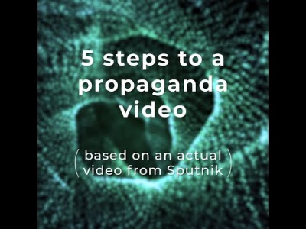
2
KAKO DELUJEJO DEZINFORMACIJE – KAKO JE MOGOČE MANIPULIRATI Z VSEBINO?
Notes:
Še en primer uporabe posnetkov zunaj konteksta za ustvarjanje lažnih navedb je ta zgodba medijske agencije Sputnik o otrocih v „militarizirani“ Latviji, ki jih indoktrinira NATO: https://www.youtube.com/watch?v=nOd2vMCDv9M&feature=youtu.be
Naj dijaki razmišljajo o svojih čustvih. Kaj občutijo, ko gledajo ta posnetek? Kako bi se odzvali, če bi se to pojavilo v njihovem prikazu novic na Instagramu/TikToku? Zakaj so ob tem čustveni? Zaradi same novice, načina, kako je oblikovana, slike ...?
Predstavite naslednje poglavje: odzivanje na dezinformacije.
19

Slide 20




3
KAKO SE ODZVATI NA DEZINFORMACIJE
Premisli,
Poročaj
preden deliš
platformam
Postani oseba, ki preverja dejstva za
družino in prijatelje
Preveri dejstva
Notes:
KAKO SE ODZVATI NA DEZINFORMACIJE
Učni cilji:
razumevanje, da imamo vsi svojo vlogo pri preprečevanju širjenja dezinformacij, ker ogroža naše demokracije (in potencialno naša življenja);
razprava o različnih korakih za oceno verodostojnosti vsebine, vključno s tem, da mora vsak dobro premisliti, preden jo deli, in ključnimi elementi v postopku preverjanja dejstev;
naučiti se, kako govoriti z drugimi o dezinformacijah in njihovih nevarnostih ter jih ustaviti pri ponavljanju škodljivih in lažnih navedb.
20

Slide 21

3
KAKO SE ODZVATI NA DEZINFORMACIJE – PREMISLI IN PREVERI DEJSTVA, PREDEN DELIŠ
Podvomi
Preveri dejstva
Odloči se
Notes:
Opis:
Zavedanje o dezinformacijah in o tem, da smo lahko njihova tarča, je prvi korak k zaščiti.
Preverjanje dejstev je dober drugi korak in je lahko tudi zabavno: je kot igranje detektivov in dijaki bi lahko pri tem resnično uživali. Res je, da je večinoma precej zamudno, vendar dijakov to ne bi smelo odvrniti od preverjanja, ker pogosto nekatere značilnosti posamezne informacije veliko povedo o kakovosti podanega sporočila.
Na informacije bi morali vedno gledati kritično.
Kako okrepiti zaupanje v institucije in medije?
Kaj bi se zgodilo, če v času krize ne bi verjeli temu, kar nam uradni organi sporočajo, naj storimo?
Pomemben je vir – dobro je ohraniti določeno stopnjo skeptičnosti, vendar je to še posebno pomembno, če vir ni zanesljiv.
21

Slide 22

3
KAKO SE ODZVATI NA DEZINFORMACIJE – PREVERI DEJSTVA
Preveri dejstva, kadar si v dvomih
Preveri vsebino
Postani razbijalec mitov
Preveri izvor
Razmisli o svojih predsodkih
Preveri avtorja
Premisli, preden deliš
Preveri vire
Preveri slike
Notes:
Za vajo se vrnite k enemu od prejšnjih primerov (npr. videoposnetek, na katerem naj bi otroci dobili orožje in se pridružili vojski v Latviji, ali lažna slika o izumu cepiva proti COVID-19).
Naj dijaki razmislijo o svojih predsodkih. Ali menijo, da ta novica potrjuje tisto, v kar že verjamejo? Ali bi kaj spremenilo, če bi to novico delil prijatelj, ki jim je všeč / znane osebnosti, ki jim sledijo ...? Pogovorite se o tem, kako lahko preverijo, ali je to res (koraki s kompasa): preveri vsebino/izvor/avtorja/vire/slike/razbijalce mitov. Naj razmislijo o tem, kaj je zaupanja vreden vir in kaj ni. PREMISLITE, PREDEN DELITE!! Za navdih pokažite videoposnetek EUvsDisinfo: https://www.facebook.com/watch/?v=3192621760756370. https://www.facebook.com/watch/?v=2584252091848910
Podrobneje:
Preberite celoten članek – ali se vsebina in naslov ujemata?
Kako lahko preverim zanesljivost spletišča? Analiza URL: vedno preverite, ali gre za izvirno spletišče ali pa je URL sestavljen iz nekoliko spremenjenega imena ali razširitve, česar naj raztresen ali hiter bralec ne bi opazil. Strani z dezinformacijami uporabljajo imena dobro znanih virov novic, pri čemer so spremenjene majhne podrobnosti. Na primer: (s prosojnice na začetku) dailypresser.com ali nevvyorktimes.com.
Preverite datum in avtorja: javne osebnosti v družbenih medijih imajo pogosto (vendar ne vedno) „preverjene“ račune, kar velja tudi za medije in novinarje. Ljudje, ki delajo v informacijski industriji, imajo pogosto spletišča ali druge javne profile, ki vam lahko pomagajo najti te osebe in njihovo delo.
Poiščite zgodbo na internetu – ali drugi viri podpirajo trditve? Ali veste, za kakšne vire gre?
Preverite, ali so slike videti nenavadne ali predelane. Če je tako, lahko v storitvi Google Images izvedete obratno iskanje: https://support.google.com/websearch/answer/1325808?co=GENIE.Platform%3DAndroid&hl=sl. Morda boste ugotovili, da gre za drug dogodek ali starejši datum.
Razmislite o kontekstu, ki obkroža informacije: predstavljajte si, da vam proizvajalec telefonov pove, da se je prodaja podvojila. Zdaj dodajte kontekst: je december, praznični čas, v trgovinah so na voljo številni popusti in nakup telefona je nekoliko cenejši. To je bilo pričakovano, kajne? Enako se pogosto zgodi tudi v javnih razpravah o političnih vprašanjih.
22

Slide 23
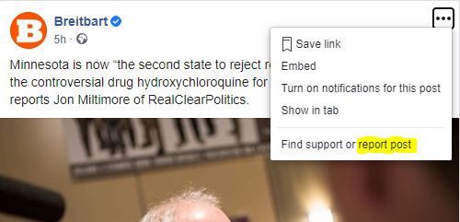
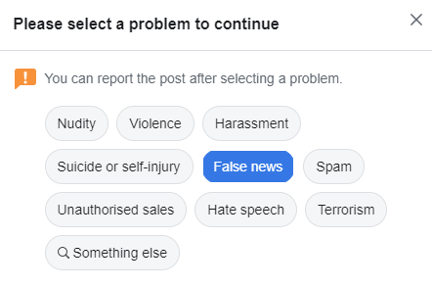

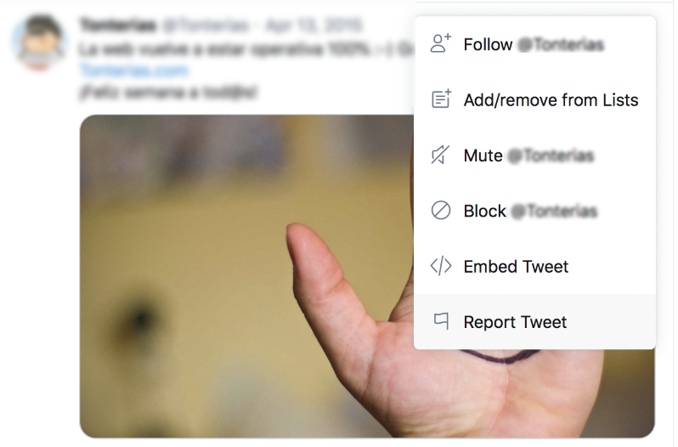
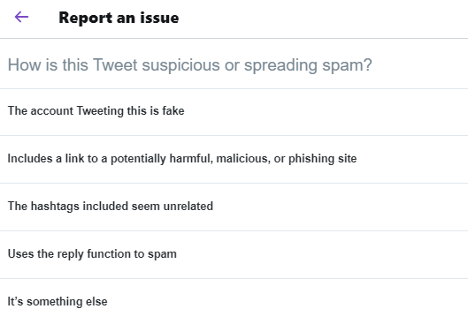

3
KAKO SE ODZVATI NA DEZINFORMACIJE
Poročaj
platformam
Notes:
Različne platforme imajo različne politike za obravnavanje dezinformacij, napačnih informacij in potencialno škodljivih vsebin. Pomagate jim lahko s proaktivnim obveščanjem o zgodbah in objavah, ki se vam zdijo sumljive (zaradi njihove vsebine ali zato, ker po vašem mnenju račun, ki te vsebine objavlja, morda ne pripada resnični osebi, ali pa objavljanje/komentiranje poteka usklajeno in nepristno). Platforme imajo po navadi funkcijo, s katero lahko to enostavno storite.
Več informacij: https://www.who.int/campaigns/connecting-the-world-to-combat-coronavirus/how-to-report-misinformation-online?gclid=CjwKCAiA9bmABhBbEiwASb35Vz8fbkigZUcF5SG8wVuOlgHWspqsMm65mx_h1Eo7yRGJPGx8MtOlHhoCaQwQAvD_BwE
23

Slide 24

3
KAKO SE ODZVATI NA DEZINFORMACIJE
BODI AKTIVEN
NE VZBUJAJ OBČUTKA SRAMU –
VŽIVI SE V ČUSTVA DRUGEGA
VSI smo odgovorni za zaviranje širjenja zavajajočih informacij
Odnos v smislu
„ti se motiš, jaz pa imam prav“
ne deluje
Kako se o dezinformacijah pogovarjati s prijatelji in družino
NE PRIČAKUJ TAKOJŠNJIH SPREMEMB
Potrebna sta vljudnost in potrpljenje, da ljudje prenehajo širiti dezinformacije
Notes:
Pomembno je, kako prijateljem in družini predstaviš preverjena dejstva. Pogosto je od tega odvisno, ali te bodo poslušali in spremenili svoje mnenje. V nadaljevanju je navedenih nekaj zamisli, kako se lotiti takih težkih pogovorov.
– Največja napaka, ki jo lahko storiš: čeprav te mika, da bi žalil ljudi, ki verjamejo napačnim informacijam, bi to imelo povsem nasprotni učinek od želenega. Mnogi od teh ljudi imajo razumljive, čeprav zmotne pomisleke, ki veljajo za njihovo specifično situacijo, ne pa za prebivalstvo na splošno. Morda je na primer njihov otrok imel reakcijo na cepivo, ker zdravniki niso vedeli za alergijo, in zato zdaj ne zaupajo cepivom. Napad nanje bo v takem primeru zgolj okrepil njihova prepričanja.
– Najbolj trmastim se približaj tako, da deliš njihove pomisleke: tudi ljudje, ki verjamejo napačnim informacijam (na primer tisti, ki nasprotujejo cepljenju), so konec koncev zgolj ljudje, ki želijo poskrbeti za varnost svojih otrok. Toda dokazi kažejo, da so cepiva (najmanj) varnejša kot izogibanje cepljenju. Če jim to razložiš na prijateljski in empatičen način, obstaja večja možnost, da bodo spremenili svoje mnenje. Z drugimi besedami: pomembni sta potrpežljivost in prijaznost.
– Znanstveni proces je poln negotovosti, o čemer nismo dobro obveščeni. Ob vseh informacijah, ki jih predstaviš, odkrito pojasni, v kolikšni meri o njih obstaja znanstveno soglasje ali gotovost. To ne bi smelo biti glavno sporočilo, ko se pogovarjaš s prijatelji in družino, vseeno pa ga je treba vključiti in točno povedati, koliko negotovosti obstaja med strokovnjaki. Ljudje morajo razumeti, da gre pri znanosti za proces, ki temelji na preskušanju in napakah, in da se odločitve sprejemajo na podlagi najboljših informacij, ki so na voljo v danem trenutku, te pa se spreminjajo z izvedbami novih študij.
Več informacij:
https://firstdraftnews.org/latest/how-to-talk-to-family-and-friends-about-that-misleading-whatsapp-message/
https://www.poynter.org/fact-checking/2020/have-you-become-a-personal-fact-checker-to-your-family-and-friends/
24

Slide 25
4
DELO V SKUPINAH – NALOGE ZA TRI ALI ŠTIRI SKUPINE
Naloge za tri ali štiri skupine
RAZDELITE SE V SKUPINE
IZBERITE ŠTUDIJO PRIMERA IN NALOGE
PRIPRAVITE PREDSTAVITEV

Slide 26

5
POVZETEK – KAJ SMO SE NAUČILI?
Kaj
so dezinformacije?
Kako
delujejo dezinformacije?
Kako
bi se morali odzvati na dezinformacije?
Namigi
za več informacij

Slide 27


5
NAMIGI ZA VEČ INFORMACIJ – SPLETNE IGRE O DEZINFORMACIJAH (ZUNANJI VIRI)
Bad News Game (v več jezikih) in Bad News Game for Kids (v manj jezikih).
Ustvari svoje lažne novice. Standardna različica: za starostno skupino 15 let in več. Različica za otroke: za starostno skupino 8 let in več.
Na voljo v več jezikih.
Real or Photoshop? (EN) Preizkusite svoje moči opazovanja, da boste bolje razumeli manipuliranje s slikami.
Na voljo le v angleščini.
Fakescape (CZ in EN). Igre, ki dijake učijo, kako „ubežati“ lažnim novicam. Na zahtevo in brezplačno za predavatelje. Za starostno skupino 13 let in več.
Na voljo v angleščini in češčini.
Fakey (EN). Igra, ki uči o medijski pismenosti in načinu, kako so ljudje izpostavljeni napačnim informacijam. Za starostno skupino 16 let in več.
Na voljo le v angleščini.
Escape Fake (DE in EN). Igra, ki jo je mogoče prenesti in ki na igriv način uči o medijski pismenosti. Za starostno skupino 15 let in več.
Na voljo v angleščini in nemščini.
Troll Factory (EN). Igralec je trol, ki ustvarja lažne novice. Za starostno skupino 16 let in več.
Na voljo le v angleščini.

Slide 28
5
NAMIGI ZA VEČ INFORMACIJ – PREVERJALCI DEJSTEV
Seznami organizacij za preverjanje dejstev v vaši državi se posodabljajo prek organizacije Poynter Institute
in družbenega medija Facebook
Poiščite rezultate preverjanja dejstev na spletu o temi ali osebi z Googlovim raziskovalcem preverjanja dejstev:
Google’s Fact Check Explorer
„Learn to Discern“ – priročnik za medijsko pismenost neprofitne organizacije IREX
za globalni razvoj in izobraževanje
Skupina EU za boj proti dezinformacijam in kampanja EU „Think Before you Share“

Slide 29
5
NAMIGI ZA VEČ INFORMACIJ – NACIONALNI VIRI
AVSTRIJA
Mediamanual
Saferinternet
BUPP
Click & Check
BELGIJA
Mediawijs
BOLGARIJA
Gramoten
HRVAŠKA
Association for communication and media culture
Children of the media
Media Literacy Days
CIPER
Combating Misinformation Through Media Literacy
ČEŠKA
Clovekvtisni
Fakescape
Elpida
DANSKA
International Media Support
TjekDet
DR Detektor
DR Ultra
Børneavisen
Danske Medier

Slide 30
5
NAMIGI ZA VEČ INFORMACIJ – NACIONALNI VIRI
ESTONIJA
Meediapädevuse nädal
SALTO Participation & Information
FINSKA
Media Literacy in Finland
KAVI
Media Literacy School
Mediataitoviikko
Mediakasvastus
YLE Digitrennit
YLE Uutisluokka
FRANCIJA
IREX Europe
NEMČIJA
Medienkompetenz stärken
SCHAU HIN! Was Dein Kind mit Medien macht
Gutes Aufwachsen mit Medien
Surfen ohne Risiko
App-Datenbank des Deutschen Jugendinstituts
ACT ON! aktiv + selbstbestimmt online
Kindersuchmaschine „Blinde Kuh“
DW Akademie
GRČIJA
Media Literacy Institute
Fakescape

Slide 31
5
NAMIGI ZA VEČ INFORMACIJ – NACIONALNI VIRI
MADŽARSKA
Televele
IRSKA
Be Media Smart
ITALIJA
Pagella Politica
Facta
Media Education
Eurispes
LATVIJA
Pilna doma (Full Thought)
Re:Check
CAPS un CIET jeb vilks manipulators
Medijpratējs
Superheroes in the Internet
LITVA
Draugiškas internetas (Friendly Internet)
Žinau viską
Media literacy platform
Debunk.eu
LUKSEMBURG
Bee-secure
MALTA
BeSmartOnline!
NIZOZEMSKA
Netwerk Mediawijsheid
European Journalism Centre
Hoezomediawijs
Bad News

Slide 32
5
NAMIGI ZA VEČ INFORMACIJ – NACIONALNI VIRI
POLJSKA
Stefan Batory Foundation
Journalistic Craft for Neighborhood
Demagog
Center for Citizenship Education
Nowoczesna Polska
A Kid in the Web
Panoptykon Foundation
Polish Association of Media Literacy
The School with Class Foundation
Wojownicy Klawiatury
Konkret 24
PORTUGALSKA
MILObs
Internet Segura
National Digital Competence Initiative e.2030
ROMUNIJA
ActiveWatch
Factual
Funky Citizens
Mediawise Society
SLOVAŠKA
Council for Broadcasting and Retransmission

Slide 33
5
NAMIGI ZA VEČ INFORMACIJ – NACIONALNI VIRI
SLOVENIJA
NE/JA razbijalka mitov
MIPI – medijska in informacijska pismenost
Časoris
Otroci in mediji: iskanje resnice v svetu novic
Medijska pismenost
Safe
ŠVEDSKA
MIK för mig
Swedish International Development Agency
FOJO
ŠPANIJA
Istituto RTVE
Maldita
Internet Segura for Kids

